Slide 1


Report
BUSINESS
Report di Ricerca
Minardo – Pastina Baby Food
Ricerca Qualitativa
22 Giugno 2022
Notes:
No percentuali e dividere in pre e post assaggio

Slide 2
Indice
BUSINESS
Indagine qualitativa …………………………………………………………………………………………………………………………………………. 3
Prima fase di ricerca: Abitudini di consumo e Concept test …………………………………………………………….…….………… 4
Il campione ……………………………………………………………………………………………………………………………………... 5
Il ricorso ai baby food del campione ………………………………………………………………………………………………... 6
Analisi delle abitudini di consumo: le pastine ……………………………………………………………………................... 15
Concept test …………………………………………………………………………………….......................................................... 22
3. Seconda fase di ricerca: Product test …………………………………..…………………………………………………………………………… 28
Il campione ……………………………………………………………………………………………………………………………………… 30
Giudizi sul packaging …………………………………………………………………….….……………………………………..……… 36
Giudizi dopo l’assaggio ………………………………………………………………….….………………………………………..…… 38
4. Conclusioni …………………………………………………………………………………………………………………………….…………………………. 43
5. Risultati attesi vs ottenuti ………………………………………………………………………………………………………………………………….. 45
6. Appendice …………………………………………………………………………………………………………………………………………………………. 46

Slide 3
Indagine qualitativa
BUSINESS
La Metodologia
Prima fase di ricerca
Seconda fase di ricerca
Questionario sulle abitudini di consumo
Product Test (assaggio)
Concept Test
Nella prima fase abbiamo coinvolto sia persone che attualmente stanno svezzando i propri bambini che persone che hanno già terminato lo svezzamento
Nella seconda fase abbiamo coinvolto solo genitori che stanno svezzando i propri figli

Slide 4
Report
BUSINESS
Prima fase:
Abitudini di consumo
e Concept test
\
Notes:
No percentuali e dividere in pre e post assaggio

Slide 5
I consumatori coinvolti
BUSINESS
40 consumatori che hanno avuto esperienze di svezzamento e sono clienti Foodu sono stati coinvolti nell’analisi delle abitudini di consumo dei prodotti baby food e nel concept test
Distribuzione sul territorio
Notes:
Aggiungere le diete

Slide 6
BUSINESS
Il ricorso ai baby food del campione

Slide 7
I dati più interessanti
BUSINESS
Nella maggior parte dei casi (65%) per l’inizio dello svezzamento si seguono le indicazioni del pediatra. Molte persone intervistate cercano informazioni anche su libri, siti web, riviste, blog.
L’inizio e la durata dello svezzamento dei bambini varia molto caso per caso. Inizia all’età di 4-6 mesi nel 77,5% dei casi e termina all’età di 12 mesi o poco prima nel 63% dei casi. Per il 67,5% degli intervistati la fase di svezzamento è risultata abbastanza semplice, mentre il 32,5% degli intervistati segnala qualche piccolo problema (dover preparare pasti particolari, difficoltà a far mangiare il bambino o a scegliere i prodotti giusti).
Meno della metà dei genitori intervistati utilizzano qualche prodotto specifico baby food (16 su 40 = 40%) per lo svezzamento dei loro bambini. La maggioranza quindi (24 su 40 = 60%) non li usa perché non ritiene necessario ricorrere a prodotti specifici o non si fida o li ha provati rimanendone insoddisfatta.

Slide 8
Utilizzo di prodotti specifici baby food
BUSINESS
*5 persone su 40 non si ricordavano quando hanno terminato lo svezzamento

Slide 9
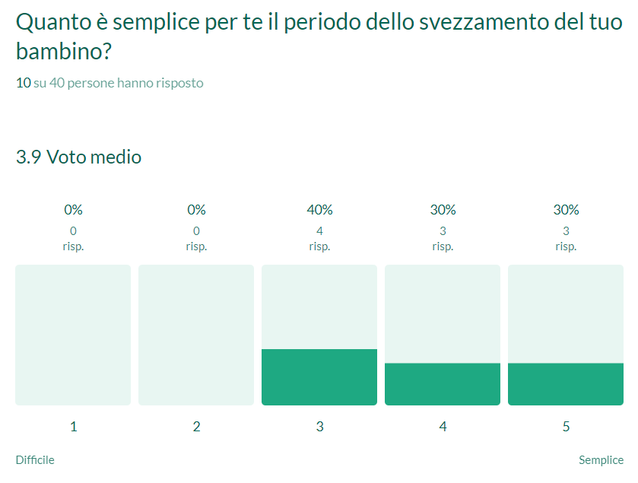
Le problematiche dello svezzamento
BUSINESS
Quanto è/è stato semplice per te il periodo dello svezzamento del tuo bambino?
40
13 genitori su 40 hanno avuto difficoltà durante il periodo di svezzamento
Dover cucinare di più del normale e piatti diversi per il neonato ed il resto della famiglia (5)
Difficoltà a far mangiare il bambino a cui piacciono poche cose (4)
Doversi informare attentamente sugli alimenti che si acquistano (3)
*
0%
0
resp.
10%
4
resp.
22,5%
9
resp.
40%
16
resp.
27,5%
11
resp.
*Nelle scale a 5 punti consideriamo sufficienti i voti dal 4 in su
Notes:
Dall’analisi delle abitudini di consumo e di comportamento durante la fase di svezzamento si ricavano alcune informazioni interessanti sulla durata dello svezzamento ed il consumo di prodotti specifici e di pastine.
I principali problemi delle mamme sono che i bambini in fase di svezzamento hanno gusti difficili, che le mamme trovano impegnativo cucinare piatti diversi per il bambino ed il resto della famiglia.
Si vede che ogni famiglia ha i propri ritmi, quindi c’è una grande variabilità nella durata del periodo di svezzamento. Indice che la finestra per vendere il prodotto specifico potrebbe non essere così ampia.
Il 42,5% degli intervistati utilizza prodotti specifici baby food mentre il 67,5% non ne utilizza. Le pastine baby food sono il prodotto specifico più utilizzato da chi compra prodotti specifici (88%). Chi non utilizza pastine specifiche utilizza pasta per adulti. In particolare X persone sottolineano che utilizzano pasta per adulti di qualità «», come se scegliere pasta bio e di qualità sia sufficiente a garantire prodotti di qualità al bambino. Il 60,8% dei genitori che non acquista prodotti baby food sa che quei prodotti sono maggiormente controllati rispetto a quelli da adulti.
Chi acquista prodotti specifici li compra soprattutto in GDO, il canale farmacia, ovvero quello che interessa minardo non è diffuso.

Slide 10
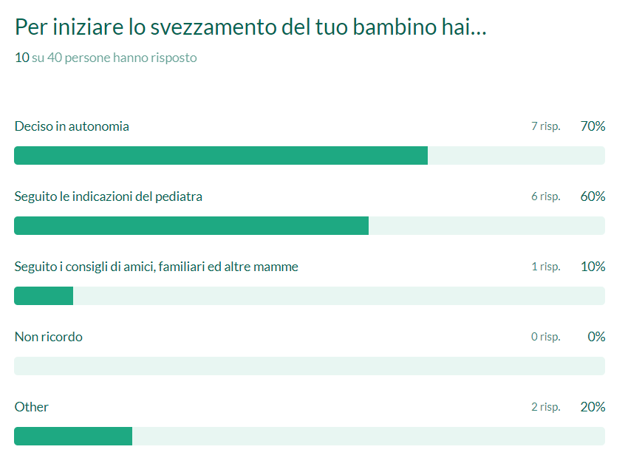
Decidere di svezzare
BUSINESS
40
23
65%
Chi ha selezionato altro ha utilizzato libri specialistici scritti da pediatri (3), consulenze private da parte di specialisti come nutrizionisti (4)
0%
0
resp.
10%
4
resp.
22,5%
9
resp.
40%
16
resp.
27,5%
11
resp.
18
45%
3
7,5%
7
17,5%

Slide 11
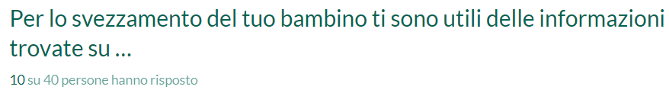
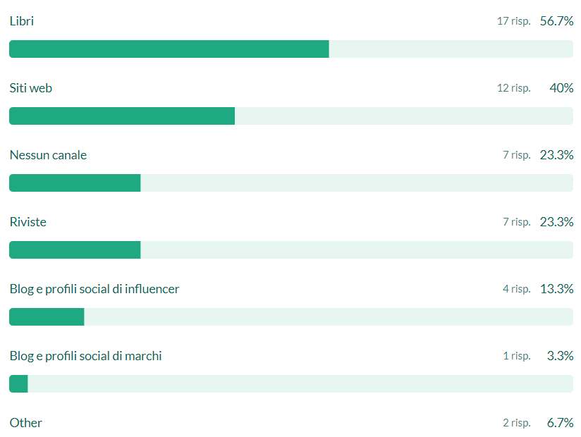
Informarsi sullo svezzamento
BUSINESS
40
23
57,5%
18
45%
I due genitori che hanno selezionato altro hanno utilizzato consigli di specialisti come ostetriche oppure di altre mamme
0%
0
resp.
10%
4
resp.
22,5%
9
resp.
40%
16
resp.
17
10
25%
3
9
22,5%
8
20%
3
7,5%
2
5%

Slide 12
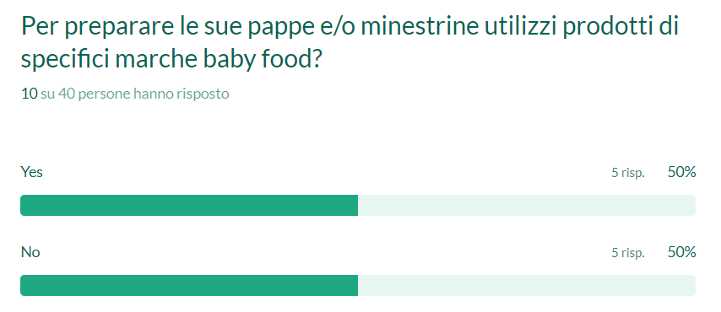
Utilizzo di prodotti specifici baby food
BUSINESS
Per preparare le sue pappe e/o minestrine utilizzi/avi prodotti specifici baby food?
40
16
40%
24
60%
24 genitori su 40 non acquistano prodotti baby food perché:
Utilizzano i prodotti che usano per tutta la famiglia perché è più comodo e conveniente (10)
Non si fidano degli ingredienti, della provenienza e della lavorazione dei prodotti (6)
Non credono sia necessario utilizzare prodotti specifici (5)
Alcuni hanno provato i prodotti baby food e scelto di non utilizzarli perché non li hanno soddisfatti (3)

Slide 13
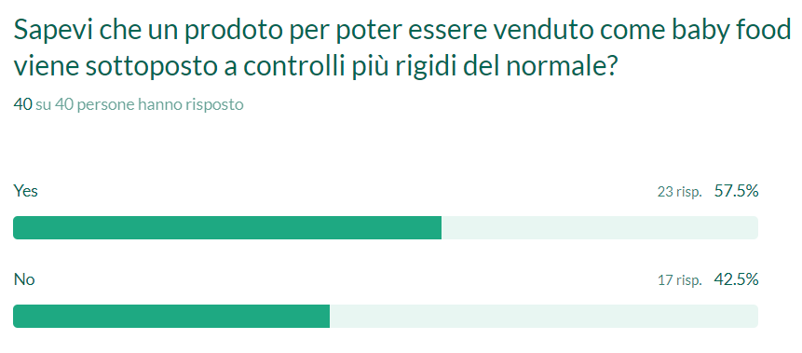
I prodotti baby food
BUSINESS
14 genitori su 23 che sanno che i prodotti baby food sono sottoposti a maggiori controlli comunque non acquistano prodotti baby food

Slide 14
Le marche baby food utilizzate
16 su 16 consumatori di prodotti baby food hanno risposto
BUSINESS
9 su 11 hanno nominato più di un brand (dai 2 ai 4)
Notes:
ho utilizzato pastina e crema di riso e ai cereali plasmon e mellina month ago

Slide 15
BUSINESS
Analisi delle abitudini di consumo: le pastine

Slide 16
I dati più interessanti
BUSINESS
Le pastine sono i prodotti baby food con la penetrazione relativamente più alta, ma sono comunque una minoranza le persone che le utilizzano (12 su 40 = 30%) rispetto a chi non le usa per lo svezzamento (28 su 40 = 70%).
Nel 25% dei casi di consumo, la decisione di acquistare pastine baby food viene consigliata dal pediatra mentre nel restante 75% si tratta di una scelta autonoma.
La GDO è il principale canale d’acquisto delle pastine baby food. Le farmacie sono state indicate soltanto da 1 persona (8% delle utilizzatrici di pastine baby food, 2,5% delle persone intervistate).
Mellin è il marchio più citato da chi acquista pastine baby food (6), seguito da Plasmon (4) e da Crescendo Coop (2)

Slide 17
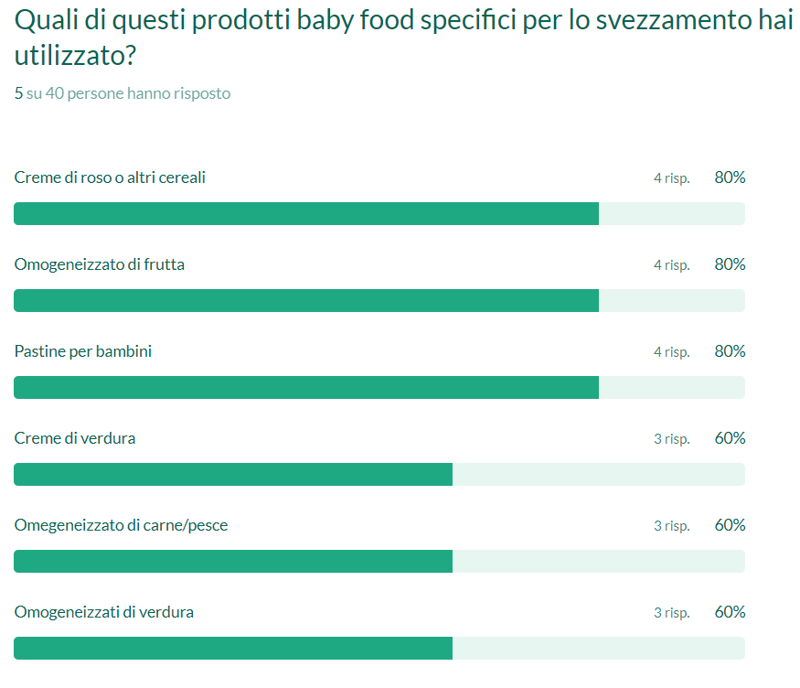
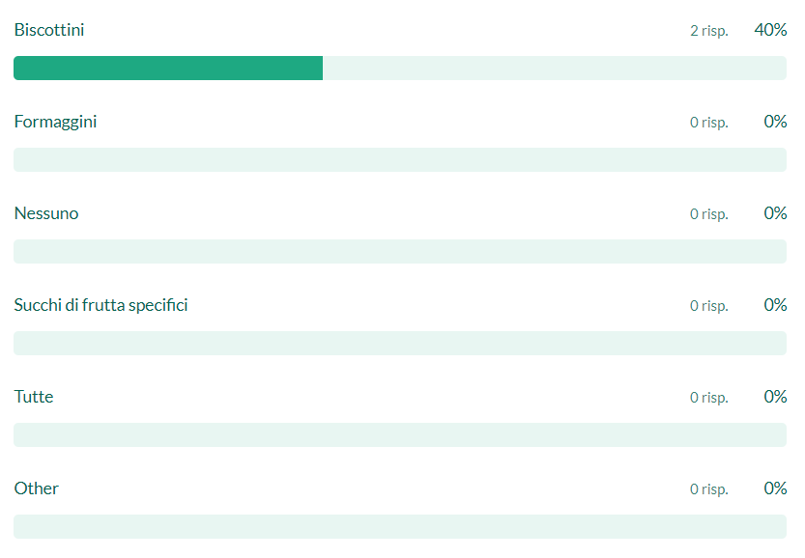


I prodotti baby food utilizzati
BUSINESS
Quali di questi prodotti baby food specifici per lo svezzamento hai utilizzato?
16
16 su 16 consumatori di baby food hanno risposto
12
75%
7
43,7%
16
40%
11
68,7%
3
18,7%
11
68,7%
24
60%
2
12,5%
11
68,7%
i
10
62,5%
8
50%

Slide 18
Perché i genitori acquistano o non acquistano pasta baby food
BUSINESS
I 28 genitori che non hanno mai utilizzato pastine baby food dicono:
Perché utilizzano paste per adulti (18) alcuni per comodità, altri perché pensano siano di qualità migliore (4) ed altri perché non percepiscono il vantaggio di acquistare un prodotto specifico
«Penso siano migliori le paste in commercio per adulti Bio e con ingredienti certificati»
Perché cercavano di non utilizzare prodotti contenenti glutine (2)
Perché utilizziamo cereali alternativi al grano e cerchiamo di variare molto (2)
Le 12 persone che utilizzano pastine baby food dicono:
Perché sono affidabili (4)
Perché sono specifiche (1)
Perché sono di qualità (1)
Perché sono facili da reperire (1)
Nessuno nomina come vantaggio la presenza di vitamina B1, ma solo il formato piccolo della pasta, e il fatto che siano prodotti più controllati in generale.

Slide 19
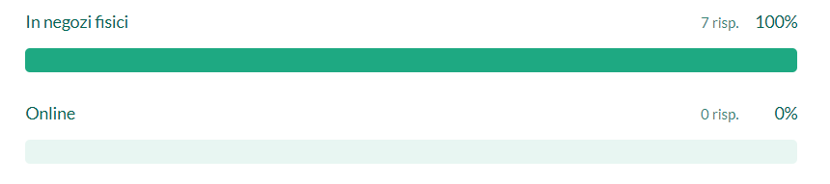
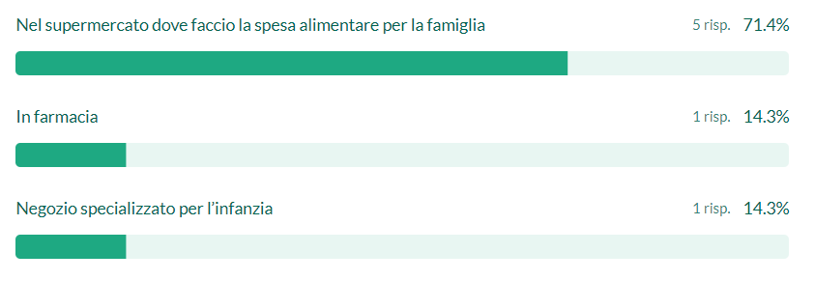
Luogo d’acquisto delle pastine
BUSINESS
Principalmente, dove acquisti/avi la pastina baby food?
12 su 12 consumatori di pastina baby food hanno risposto
12
100%
11
100%
In quale tipologia di negozi acquisti/avi le pastine baby food?
12 su 12 consumatori di pastina baby food hanno risposto
8
66,6%
3
25%
1
8,3%

Slide 20
Le marche baby food utilizzate
12 su 12 consumatori di prodotti baby food hanno risposto
BUSINESS
Mellin è il marchio più nominato da chi acquista pastine baby food (6), seguito da Plasmon (4) e coop (2). 3 citano 2 marche fra Mellin e Plasmon e marche del supermercato. 2 non si ricordano il marchio
Notes:
ho utilizzato pastina e crema di riso e ai cereali plasmon e mellina month ago

Slide 21
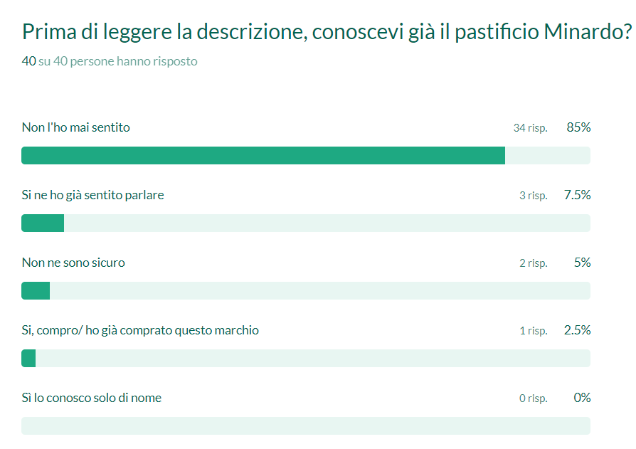
Notorietà del marchio
BUSINESS
Conoscevi già il pastificio Minardo?
Le marche nominate sono tutti brand conosciuti e affermati sul mercato mentre la notorietà del pastificio Minardo è molto bassa

Slide 22
BUSINESS
Concept test

Slide 23
La metodologia
BUSINESS
Concept Test
Abbiamo sottoposto a 40 consumatori una descrizione del prodotto con lo scopo di capire quanto venissero attirati, incuriositi, dall’idea e perché.
La descrizione del prodotto
Ti presentiamo la pastina baby food Minardo, un prodotto di altissima qualità per offrire il meglio al tuo bambino. La pastina Minardo è biologica, artigianale, 100% Italiana in quanto prodotta interamente in Sicilia. E' realizzata con grani antichi contenenti un glutine altamente digeribile. E’ trafilata al bronzo con essiccatura lenta e, grazie ad un processo di lavorazione meno invasivo, contiene naturalmente la vitamina B1, fondamentale per la corretta crescita dei bambini. Per tutti questi motivi la pastina Minardo è particolarmente adatta ai più piccini. Il prodotto è venduto in confezioni da 400g ed è disponibile in 4 diversi formati: Stelline, quadrucci, risini e coralli.

Slide 24
I dati più interessanti
BUSINESS
Il concetto di prodotto suscita un moderato interesse: su scala a 5 punti ottiene 4.
L’argomento che sembra essere più convincente di tutti è il BIO.
Altri aspetti che sembrano suscitare interesse sono: 100% Italiano, l’artigianalità e la digeribilità.

Slide 25
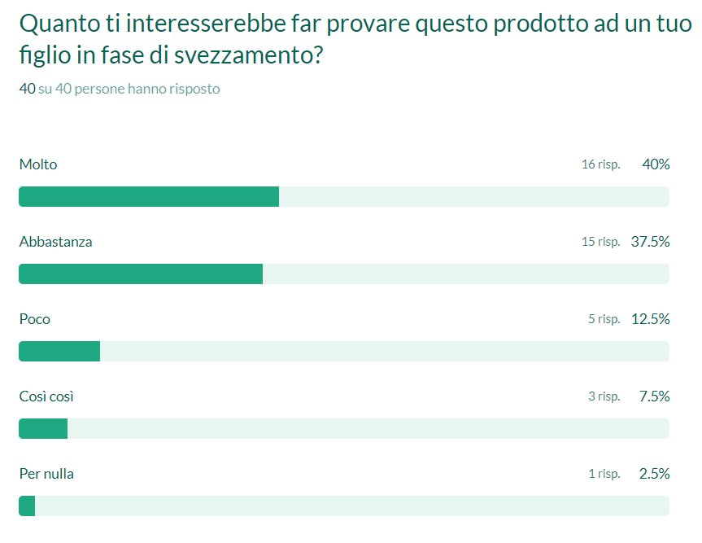
Interesse a provare il prodotto
BUSINESS
 | Consuma Baby food | Non consuma baby food
Molto | 11 | 5
Abbas. | 4 | 11
Così Così | 1 | 2
Poco | 0 | 5
Per nulla | 0 | 1
Voto medio: 4*
Chi non è interessato:
Non vuole acquistare prodotti baby food o non vede il vantaggio (3), preferisce utilizzare pasta per adulti ed evitare di preparare piatti diversi (2), non utilizza pastine (1), Il prezzo della pasta baby food è più alto di quello della pasta per adulti (1)
*Nelle scale a 5 punti consideriamo sufficienti i voti dal 4 in su
Notes:
Il concetto di prodotto suscita un moderato interesse: su scala a 5 punti ottiene 4.
L’argomento che sembra essere più convincente di tutti è il BIO.
Altri aspetti che sembrano suscitare interesse sono: 100% Italiano, l’artigianalità e la digeribilità.

Slide 26
Le caratteristiche più interessanti
BUSINESS
Dopo aver letto la descrizione abbiamo chiesto ai 40 consumatori coinvolti di dirci se avevano identificato elementi che gli piacessero/interessassero particolarmente…
Qui le parole dei consumatori:
Biologica (13)
Grani antichi (11)/ Tipologia di glutine (1)/ Digeribilità (2)
Italiana (10)
Artigianale (6)
Vari formati (5) Quadrucci che altre marche non fanno
La trafilatura al bronzo(4)
Presenza vitamina B1 naturale (2)
Attenzione agl’ingredienti (2)
Prodotta in Sicilia (2)
Un consumatore in particolare ha apprezzato molto che nella descrizione si parlasse della tipologia di glutine e che informasse sulla presenza naturale di B1

Slide 27
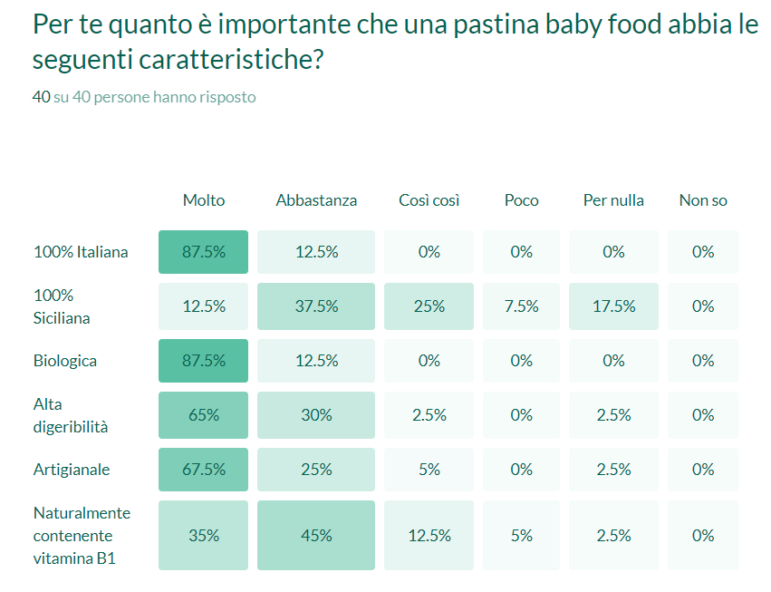
Le caratteristiche più importanti
BUSINESS
Voto medio*
4,87
4,87
4,55
4,55
4,05
3,20
*Nelle scale a 5 punti consideriamo sufficienti i voti dal 4 in su

Slide 28
Report
BUSINESS
\
Seconda fase di ricerca:
Product Test
Notes:
No percentuali e dividere in pre e post assaggio

Slide 29
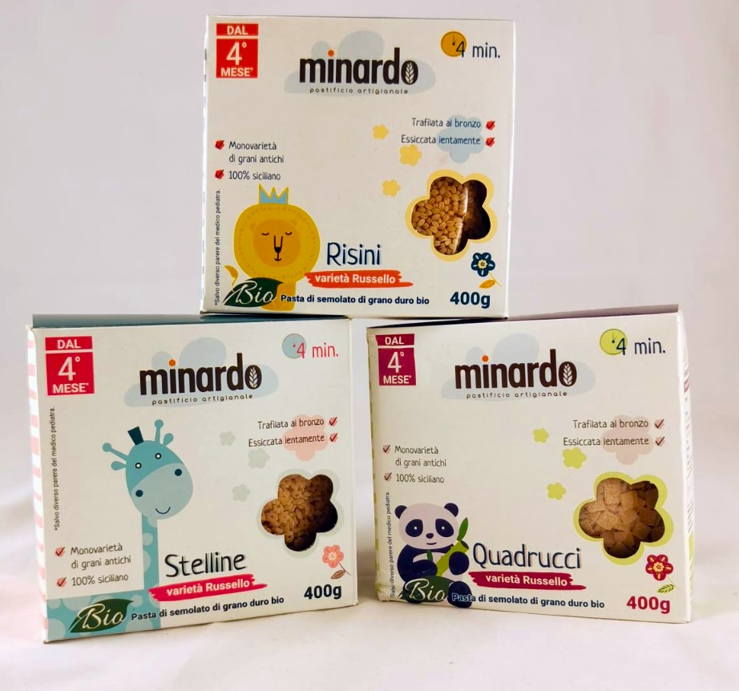
Indagine qualitativa
BUSINESS
Lo Scopo
Capire il gradimento e l’efficacia del packaging
Capire la resa del prodotto
Capire la propensione all’acquisto dopo l’assaggio
La Metodologia
Product Test
Consumatori Foodu selezionati hanno utilizzato il prodotto e dato la loro opinione su packaging, prodotto ed espresso la loro propensione all’acquisto
Quanti consumatori hanno scelto ogni tipo di pasta?
Risini 4 / Stelline 6 / Quadrucci 10

Slide 30
I consumatori coinvolti
BUSINESS
20 consumatori con bambini in fase si svezzamento hanno provato la pastina e dato la loro opinione
Distribuzione sul territorio

Slide 31
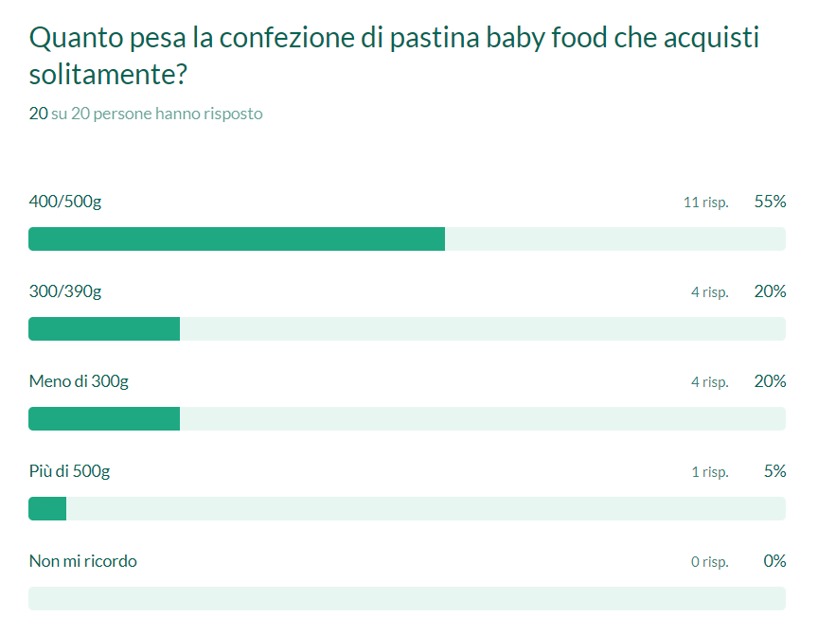
Confezione e formato abituale
BUSINESS
Riso (3) e quadrucci (2) stelline (3) tubetti (2), corallini (2) spaghettini. Alcuni usano formati per adulti in versione mignon, come penne e farfalle
Notes:
Riso e quadrucci3 days ago
Stelline semini4 days ago
Fusilli6 days ago
stelline - farfalline6 days ago
Stelline6 days ago
tubettini6 days ago
Dipende6 days ago
Stelline quadrotti6 days ago
Stelline, pennette, maccheroncini7 days ago
Quasi tutti7 days ago
Puntini, semini8 days ago
Stelline11 days ago
Stelline, risini12 days ago
semini filini stelline12 days ago
tubetti, pennette13 days ago
Creme, pastine piccolissime17 days ago
stelline, corallini18 days ago
Stelline, corallini18 days ago
anellini, stelline e piccoli formati21 days ago
Risini ditalini mini farfalle mini fusilli Mini Pennette quadratini sorpresine

Slide 32
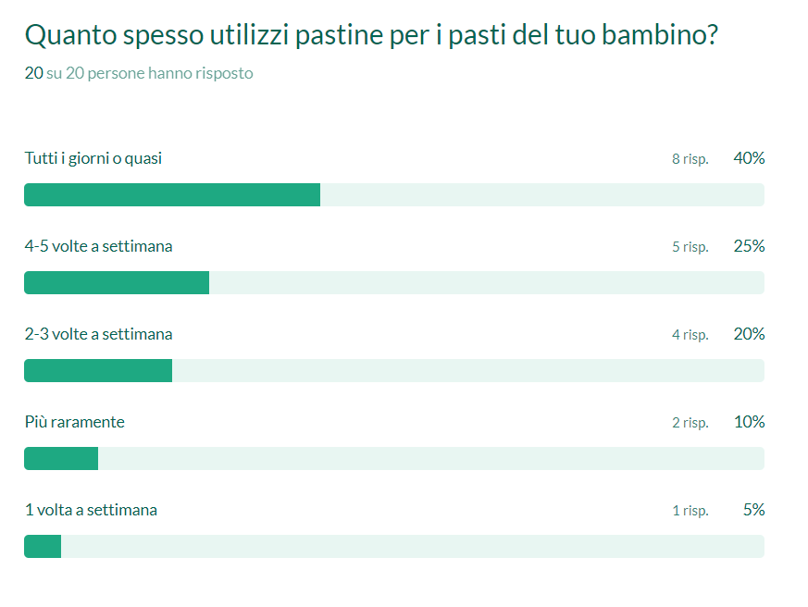
Frequenza di consumo
BUSINESS

Slide 33
Consumo di pastine baby food
BUSINESS
Per preparare le sue pappe e/o minestrine utilizzi prodotti specifici baby food?
20 su 20 hanno risposto
Si
13
65%
No
7
35%

Slide 34
Le marche utilizzate
BUSINESS
20 su 20 hanno risposto
Le mamme che non utilizzano prodotti specifici baby food usano pastine De Cecco, Armando, Probios, Vallolmo e Mulino drago
7 genitori su 20 nominano più di un marchio
Notes:
ì

Slide 35
I dati più interessanti
BUSINESS
Il packaging della pastina Minardo è comunicativo e viene apprezzato. Tuttavia sarebbe forse opportuno esprimere in maniera più chiara e diretta: la lenta essicazione e l’uso dei grani antichi che influenzano la digeribilità e la quantità di glutine contenuto nella pasta una volta cotta.
Il gradimento della pasta risulta buono, anche se alcuni (6 su 20) sottolineano che i tempi di cottura indicati in confezione andrebbero aumentati. Il prodotto piace, raggiungendo un punteggio medio su scala a 5 punti di 4.6 e il 45% degli intervistati pensa che sia migliore rispetto alla pastina consumata abitualmente.
Quando però si arriva a parlare di prezzo 11 persone su 20 non sono interessate ad acquistare il prodotto perché eccessivamente caro. Resta però un segnale molto positivo (anche se non del tutto chiaro) da parte di 7 intervistati su 20 (pari al 35%) che si dichiarano certamente interessati a comprare il prodotto.

Slide 36
BUSINESS
Giudizi sul packaging

Slide 37
Giudizi sul packaging
20 su 20 hanno risposto
BUSINESS
Distribuzione dei voti
1 | 2 | 3 | 4 | 5
0 | 0 | 0 | 8 | 12
0 | 0 | 0 | 10 | 10
Distribuzione dei voti
1 | 2 | 3 | 4 | 5
0 | 0 | 1 | 7 | 12
0 | 0 | 2 | 8 | 10
*Nelle scale a 5 punti consideriamo sufficienti i voti dal 4 in su

Slide 38
BUSINESS
Giudizi dopo l’assaggio

Slide 39
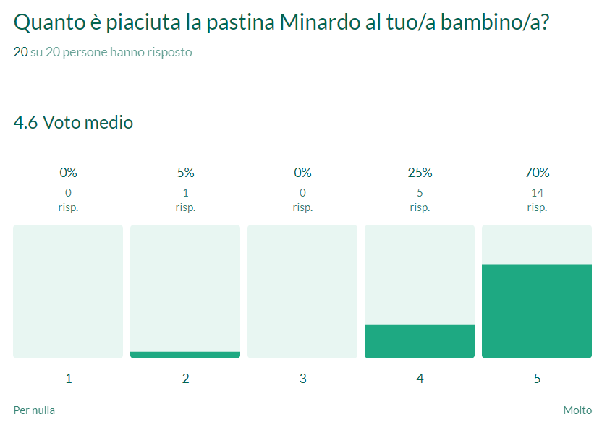
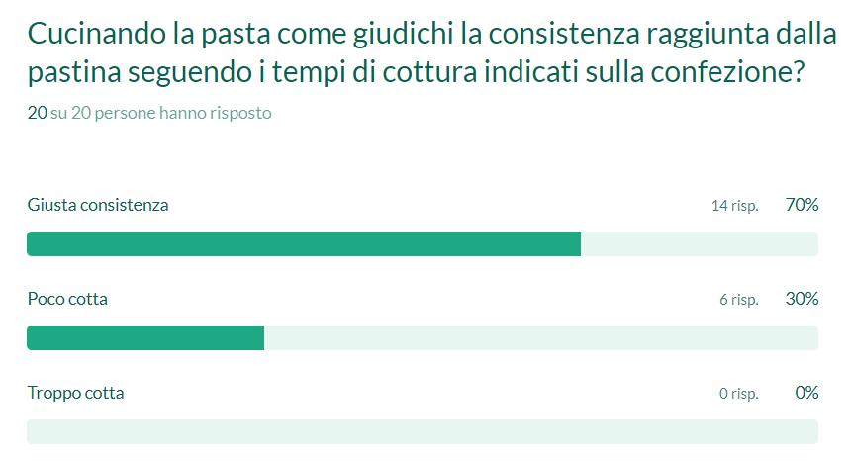
Il gradimento
BUSINESS
*
Una mamma specifica che la pastina rimane troppo dura seguendo i tempi di cottura indicati in confezione e che ci vogliono almeno 7 minuti per avere la cottura corretta
*Nelle scale a 5 punti consideriamo sufficienti i voti dal 4 in su

Slide 40
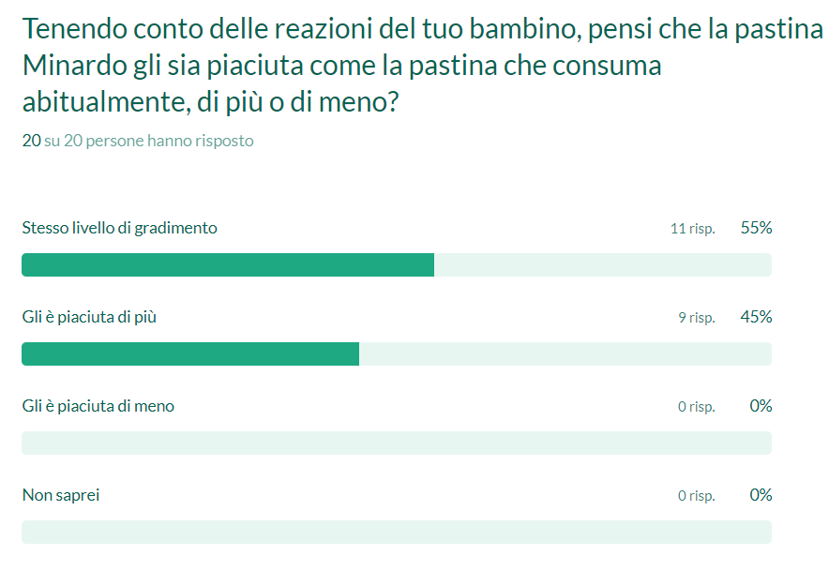
Minardo vs pastina abituale
BUSINESS
Notes:
Complessivamente migliore

Slide 41
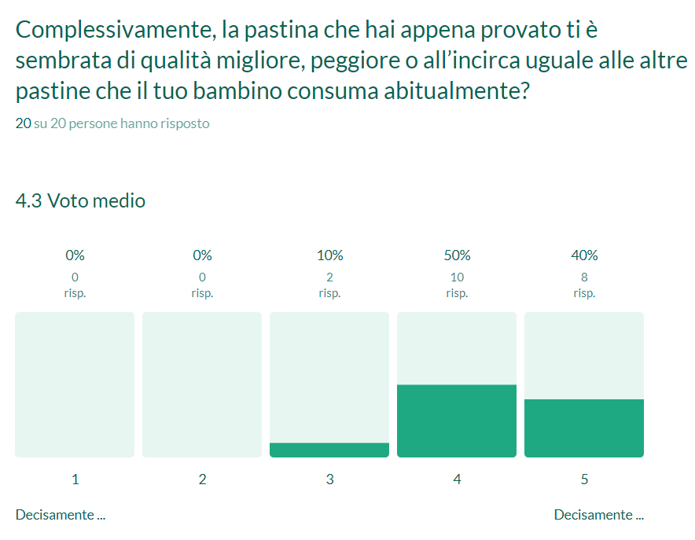
Minardo vs pastina abituale
BUSINESS
17 persone su 20 pensano che il prodotto sia qualitativamente migliore rispetto a quello che acquistano abitualmente
*
La consistenza è migliore/tenuta di cottura (6)
Essiccata lentamente (3)
Grano siciliano (3)
Gusto migliore (3)
Biologica (2)
Qualità degli ingredienti (2)
Varietà di grano(2)
Profumo di grano genuino
Trafilata al bronzo
Grani antichi
Decisamente peggiore
Decisamente migliore
*Nelle scale a 5 punti consideriamo sufficienti i voti dal 4 in su

Slide 42
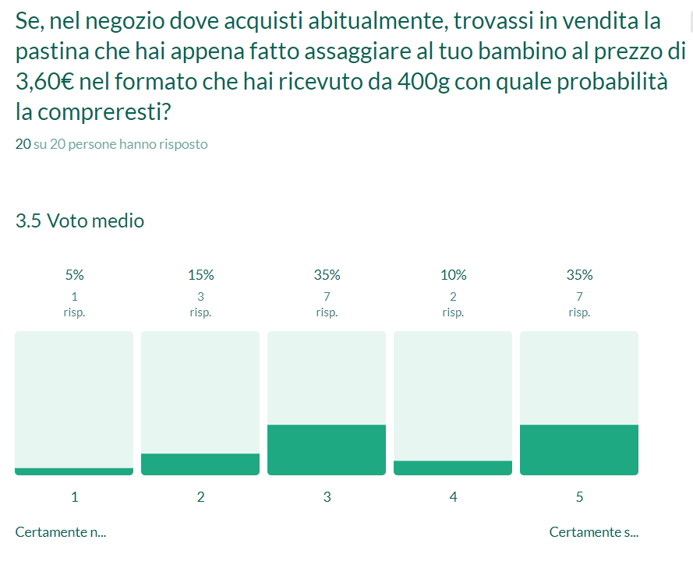
Predisposizione all’acquisto
BUSINESS
11 persone su 20 probabilmente non acquisterebbero la pasta
*
Troppo cara/troppo cara per il formato (10)*
«La comprerei se costasse 2,50€»
«Costa quasi tre volte più della pastina che compro abitualmente»
*il 50% di chi la considera troppo cara non è un consumatore abituale di pastine baby food
*Nelle scale a 5 punti consideriamo sufficienti i voti dal 4 in su
Certamente no
Certamente si

Slide 43
Report
BUSINESS
\
Conclusioni
Notes:
No percentuali e dividere in pre e post assaggio

Slide 44
Conclusioni
BUSINESS
La pastina Minardo è un prodotto che piace e viene percepito come all’incirca uguale o migliore rispetto alle pastine utilizzate attualmente (che spesso non sono di brand specifici per bambini).
La pastina baby food viene acquistata soprattutto nei negozi fisici della GDO. Dal nostro campione emerge che gli acquisti in farmacia sono molto sporadici.
Nel mercato ci sono diversi brand baby food molto noti e con un’immagine forte, ai quali si sono aggiunti anche marchi specifici di alcune importanti catene. Per Minardo, la cui notorietà è ancora limitata, conquistare una fetta del mercato utilizzando soltanto il canale farmacie e l’e-commerce sarà piuttosto difficile.
Il livello di prezzo del prodotto, nettamente superiore a quello che le persone spendono attualmente costituisce un ulteriore forte ostacolo all’accettazione del prodotto da parte dei consumatori.
Tenendo conto che il segmento prima infanzia è piccolo e sovraffollato di brand, potrebbe essere opportuno rianalizzare il progetto per cercare di individuare uno spazio, un posizionamento diverso che consenta di valorizzare in maniera più incisiva i plus del prodotto.
Foodu può aiutarvi ad individuarlo.

Slide 45
Report
BUSINESS
Risultati Attesi
vs
Ottenuti
\
Notes:
No percentuali e dividere in pre e post assaggio

Slide 46
Concept Test
Interesse per l’idea di prodotto e per le sue caratteristiche
BUSINESS

Slide 47
Packaging e post-assaggio
BUSINESS
Inoltre, il 55% dei bambini sembra aver apprezzato la pasta Minardo più di quella che mangia normalmente
Ti aspettavi che il 10-20% (2/4 persone) fosse interessato ad acquistare il prodotto invece il 10% probabilmente acquisterebbe e il 35% certamente (dopo aver assaggiato il prodotto).

Slide 48
Report
BUSINESS
I consumatori al centro
con Foodu
Ricerca Qualitativa – Abitudini di consumo, Concept Test e Product Test
22 Giugno 2022
Notes:
No percentuali e dividere in pre e post assaggio

